Slide 1
L’invention de la « race »
« la fabrique de la race »
(race making)
la critique littéraire et le travail historique
en contextes
anglophones, lusophones et hispanophones
depuis bien plus longtemps

Slide 2
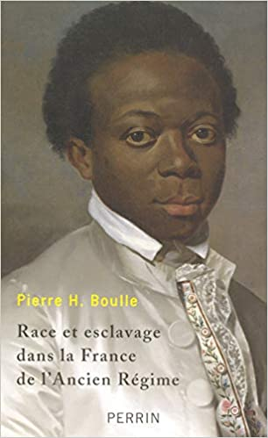
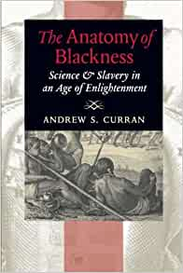
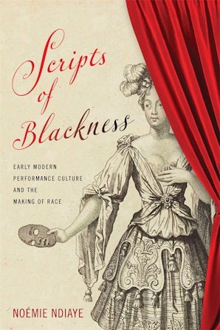
U. Penn Press,
2022
Johns Hopkins
University Press, 2013
(2007)

Slide 3
Séance aujourd’hui: « Invention » de la race
François Bernier et sa « Nouvelle Division » (1684)
apports de Boulle et de Dorin à notre lecture
penseurs post Bernier (comparaisons, développements): Bouffon, De Pauw, Linné
la représentation de l’Amérindien
l’Amérindien vs. l’Africain ?
résumé des diverses explications de « la variété des hommes »
Retour en arrière: une conférence de 1640

Slide 4
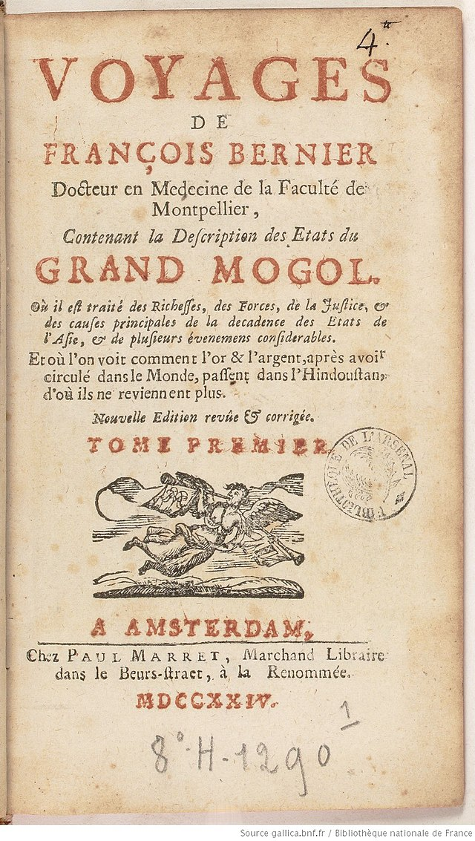
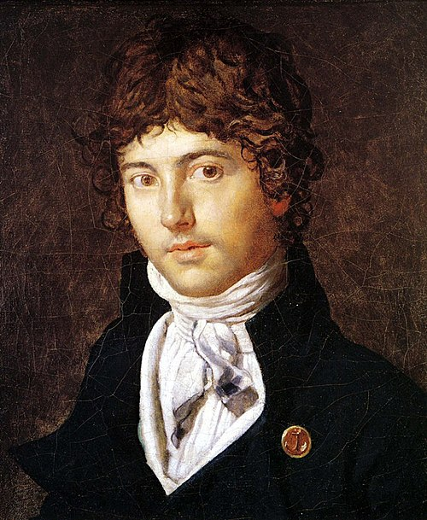
François Bernier
(1620-1688)
médecin (Montpellier)
philosophe
disciple de Pierre Gassendi
idées « libertines »
grand voyageur
  1655: Palestine, Egypte, Cairo, Arabie, Ethiopie
  1658: Inde
  1664-65: Kashmire, Bengal
  1668 Surat (Inde)
récits de voyage
habitué du salon littéraire et scientifique de Marguerite Hessein de la Sablière (1640-1693), logé chez elle
Portrait imaginé de Bernier (1800)
par Jean August Dominique Ingres

Slide 5
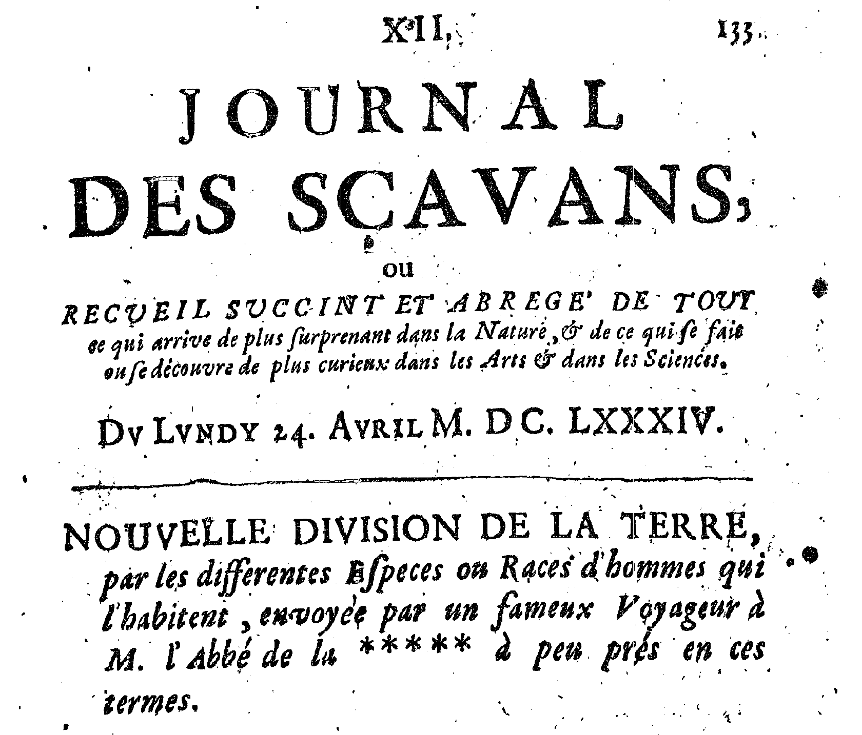

Slide 6
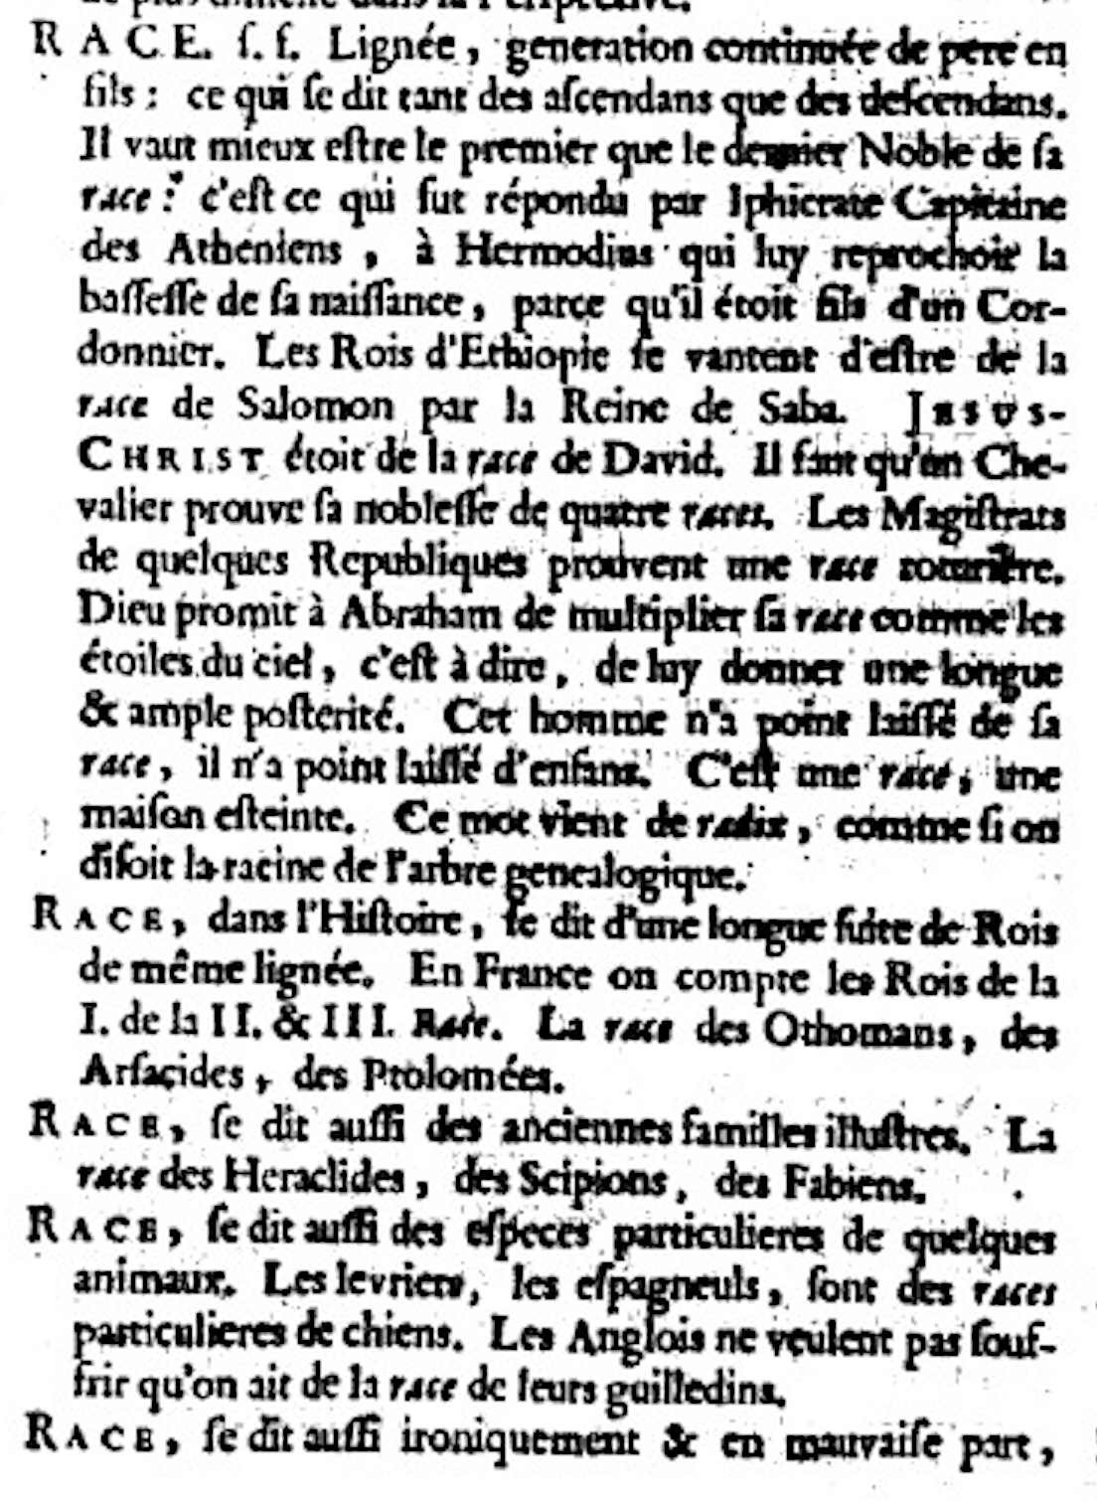
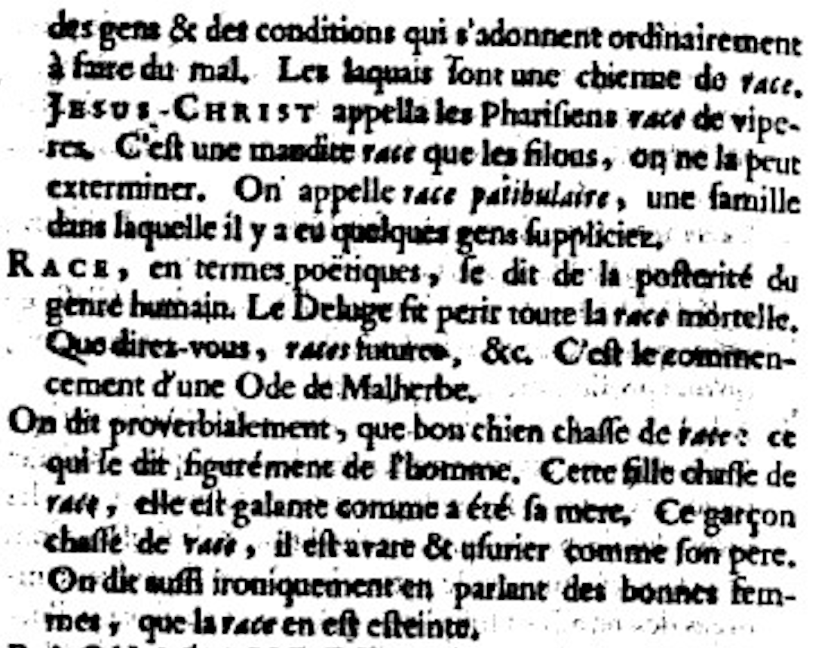

Slide 7
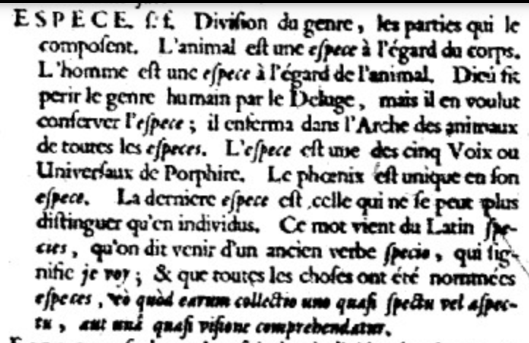
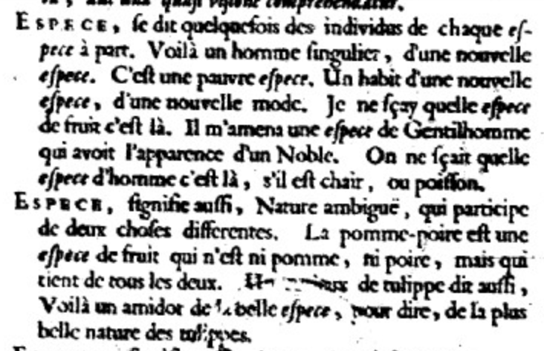
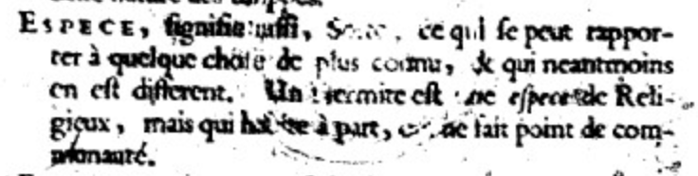

Slide 8
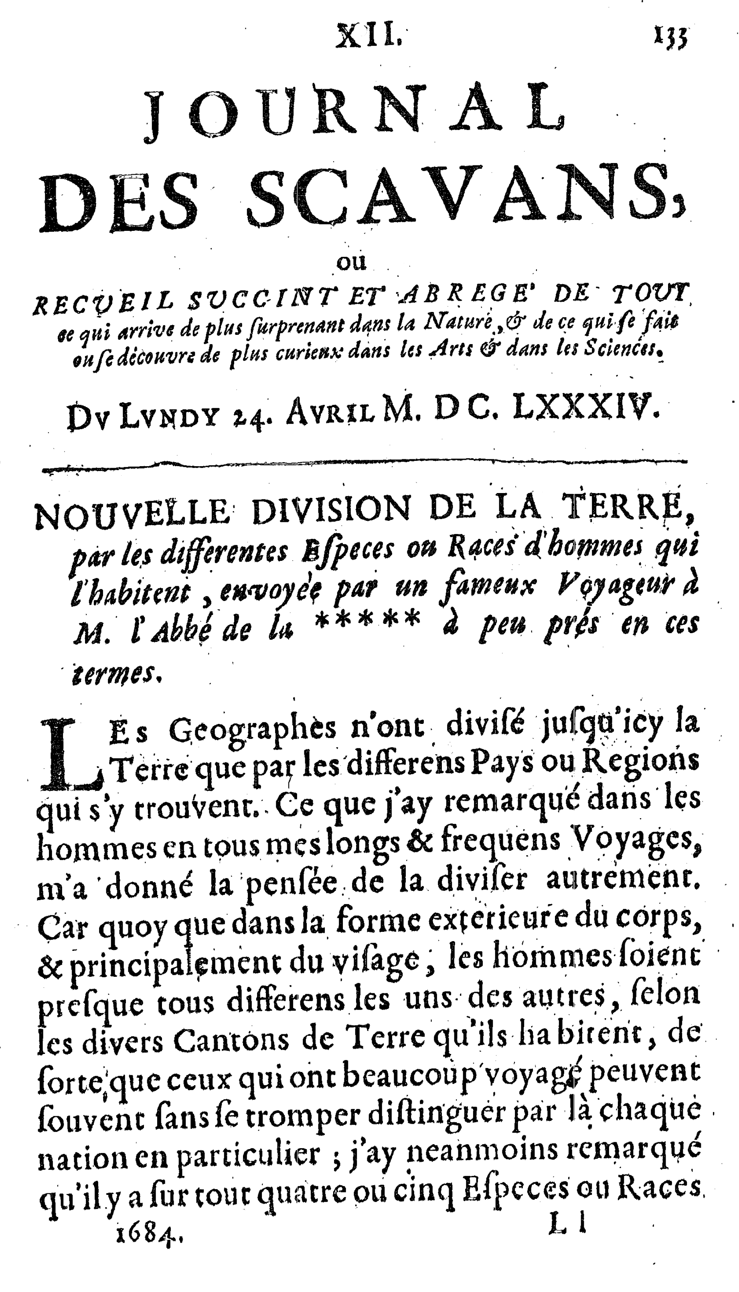
« La Nouvelle Division »
(1684)
quelle est la nouveauté de son approche? en quoi est-elle innovatrice ?
qu’est-ce qui motive sa « nouvelle division ?
termes employés ?
comment fait-il sa division ?
comment caractérisez-vous ce texte ?

Slide 9
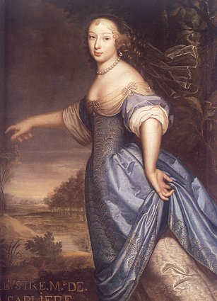
Marguerite Hessein de la Sablière (1640-1693)

Slide 10
« Bernier n’implique pas ouvertement une hiérarchie des races » (Boulle 52)
Qu’en pensez-vous? Soutenez votre réponse avec des preuves textuelles.
Dans quelle mesure est-ce que vous pensez que Bernier croit dans une hiérarchie des races ?
Sur quels critères se concentre-t-il en faisant son portrait des différentes races ?
Quelles distinctions y voit-on dans son traitement des différents peuples ?

Slide 11
Discussion de quelques « races »…
Qui appartient à la 1ere race ? Quelle explication Bernier donne-t-il sur la couleur de peau des Egyptiens et Indiens (les habitants de l’Inde, où il a voyagé) (134)
Comment qualifie-t-il les Asiatiques ? (136)
Comment qualifie-t-il les signes distinctifs des Africains ? (134 et 136-137)
Comment qualifie-t-il les Lappons ? (136)
Et les Américains (les autochtones de l’Amérique du nord et du sud) ? (136)

Slide 12
D’après Boulle, quel écho le texte de Bernier a-t-il eu à sa propre époque ?
Quels changements et innovations scientifiques ont eu lieu à son époque qui vont contribuer à une nouvelle définition de la différence ?
Quelle est l’importance de Bernier pour la suite du développement de la pensée raciale ?

Slide 13
Toute la deuxième partie de son article (137-140) Pourquoi toute cette deuxième partie sur les femmes ? (137-140) ?
1. Qu’est-ce qui vous frappe dans cette partie et le langage qu’elle emploie ? Qu’est-ce que les remarques sur la beauté féminine—positives et négatives—révèlent-elles par rapport au canon de la beauté et aux préjugés de Bernier ?
2. À quoi est-ce la beauté peut être attribué, selon les Indiens, d’après Bernier ? Et d’après Bernier ? (138)
3. Quels liens y a-t-il entre la beauté et l’état d’esclavage au sein du texte de Bernier ? (voir aussi Dorlin)

Slide 14
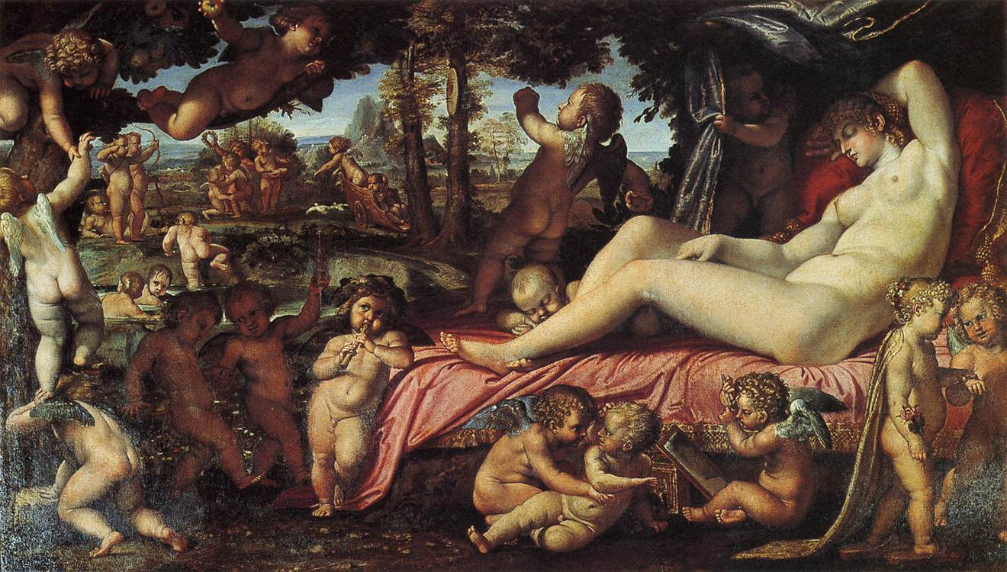
« La Venus du Palais Farnese de Rome » (Bernier, 137)
Annibale Carracci, Vénus endormie entourée de ses amours, vers 1602-1603

Slide 15

En quoi est-ce que l’emphase de Dorlin par rapport à la question de la généalogie de la race est-elle différente de l’approche de Boulle ?
Quelles idées introduit-elle qui peuvent nous servir pour comprendre la fabrication de la différence chez les autoctones d’Amérique ainsi que chez d’autres peuples ?

Slide 16
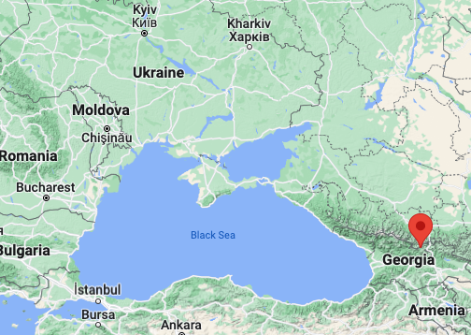
Quelques termes employés par les Européens pour d’autres peuples…
Africain·e/Afriquain·e, Noir·e, More, Éthiophien·ne
Amériquain·e/Américain·e, Indien·ne, Amérindien·ne [indigène d’Amérique, autochtone de l’Amérique du nord/sud]
Indiens/Mongols
et une note « Caucasian » en anglais (caucasien·nne = anglicisme en français)

Slide 17
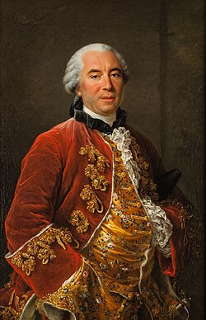
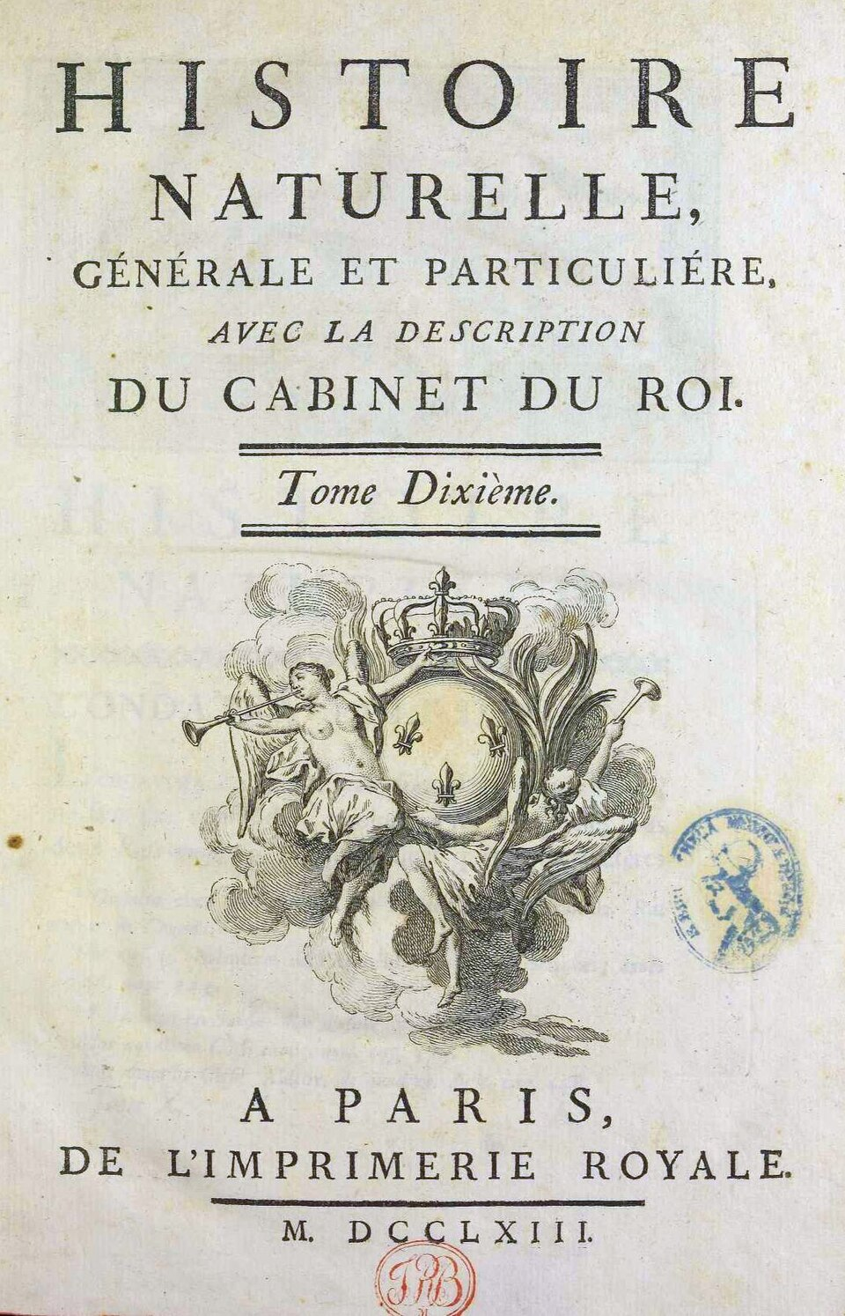
Georges-Louis Leclerc
Comte de Buffon
(1707-1788)
naturaliste, mathématicien, cosmologue
intendant au jardin du Roi (Jardin des Plantes aujourd’hui)
Histoire naturelle, générale et particuliére, 1749–1804
trente-six volumes, plus suppléments

Slide 18
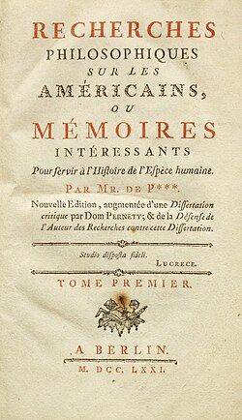
Cornelieus de Pauw (1739-1799)
philosophe et géographe néerlandais
sous-diacre catholique
proclamé citoyen français en 1792
Recherches philosophiques sur les Américains, ou Mémoires intéressants pour servir à l’Histoire de l’Espèce Humaine (Berlin, George Jacques Decker, Imp. du Roi, 1768; Londres: 1771)

Slide 19
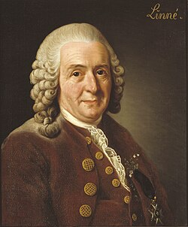
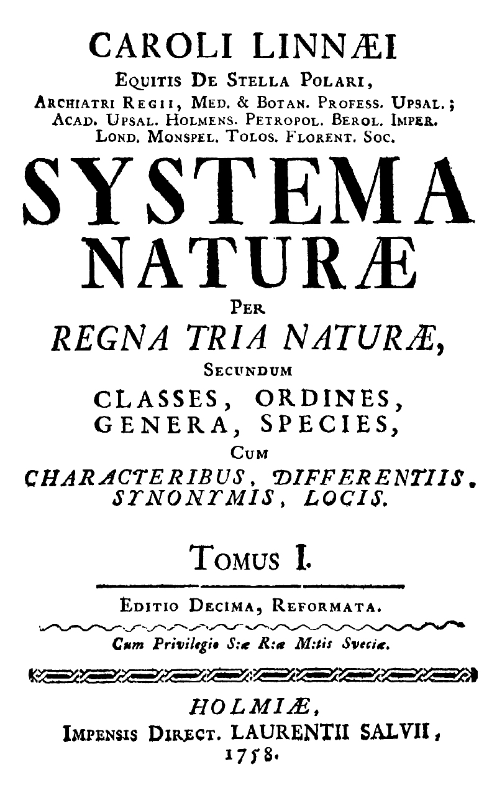
Carl von Linné
(1707-1778)
naturaliste suédois
voyageur
bases du système de nomenclature bimonale
Genera Plantarum (point de départ)
Systema Naturae (à partir de 1735)
Homo sapiens, divisé en cinq « variétés » ou « espèces », classées dans cet ordre : américaine, européenne, asiatique, africaine et monstrueuse

Slide 20
Et les Amériquains ?
“Pour ce qui est des Americains, ils sont à la verité la plûpart olivastres, & ont le visage tourné d’une autre maniere que nous. Néanmoins je n’y touve point une assez grande difference pour en faire une espece particuliere & differente de la nostre.”
—Bernier, “Nouvelle Division,” 136
chez Buffon ? chez De Pauw ? (2 groupes)

Slide 22
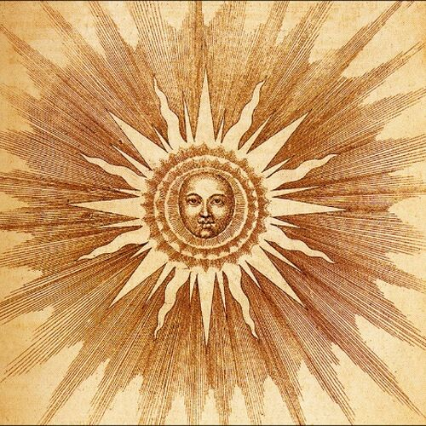
geo-humoral or climate theory of difference
Sun from Robert Fludd,
Utriusque Cosmi (1617)

Slide 23
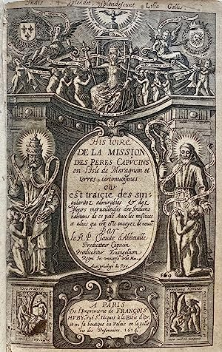
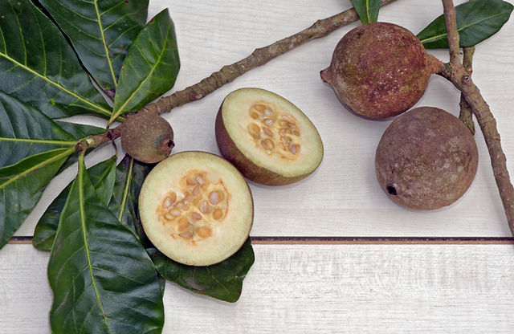
Claude d’Abbeville, Histoire de la mission des Pères Capucins en l'isle de Maragnan et terres circonvoisines (1614)

Slide 24
Jean-Baptiste Labat, Nouveaux voyage aux isles de l’Amérique. Paris: Guillaume Cavelier fils, 1722.
Pour leur tein il est difficile d’en juger ; car ils se peignent tous les jours avec du roucou détrempé dans de l’huile de carapat ou palma-christi qui les fait ressembler à des écrevisses cuites.” (9-10)

Slide 25
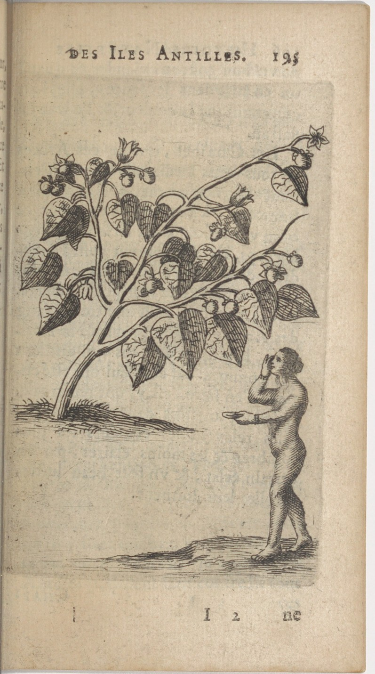
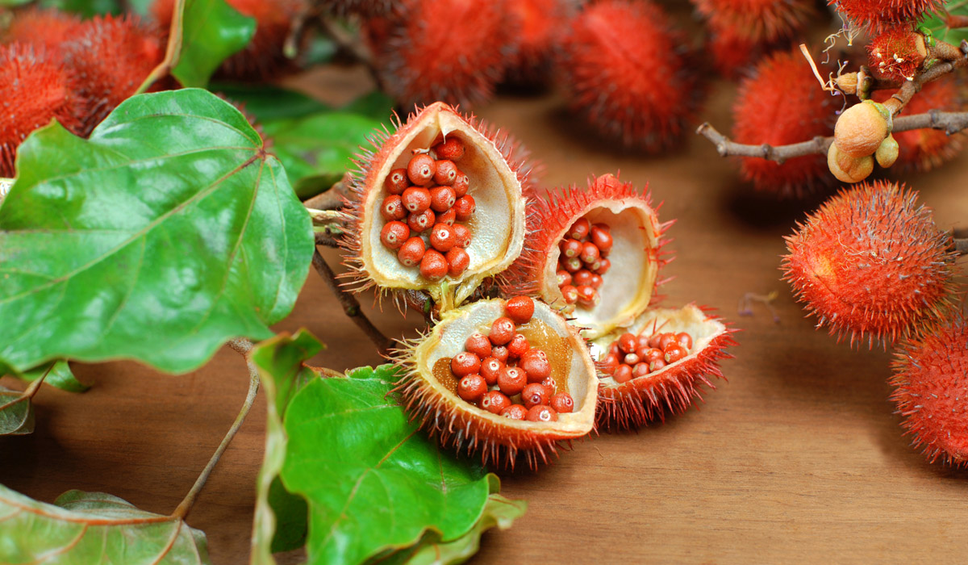
Charles Rochefort, Histoire morale des Iles Antilles de l’Amerique, Lyon: Christofle Fourmy, vol. 1, 195.

Slide 26
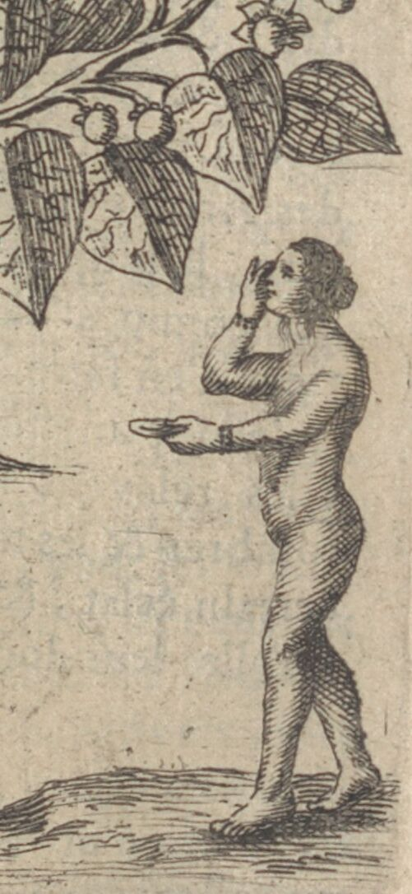
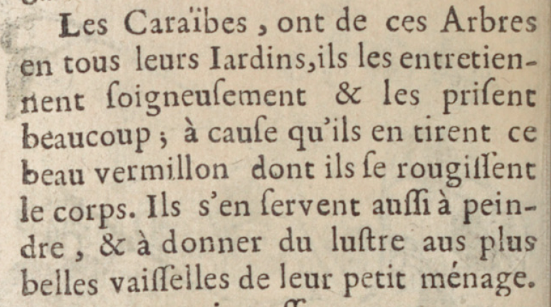
vol 1, 196

Slide 27
Quelques autres extraits à regarder…

Slide 28
Marc Lescarbot, Histoire de la Nouvelle-France, 3rd ed., Paris: Adrian Perier, 1618.
“Ilz sont tous de couleur olivátre, ou du moins bazanez comme les Hespagnols : non qu’ilz naissent tels, mais étans le plus du temps nuds ilz s’engriassent les corps, & les oignent quelquefois d’huille de poisson, pour se garder des mooches . . . . Or noz Sauvages pour se garentir des piqueres des ces animaux se frottent de certaines graisses & huiles, comme j’ay dit, qui les rendent sales & de couleur bazanée. Joint à ceci qu’ilz sont toujours ou couches par terre, ou exposés à la chaleur & au vent.” (789-90)

Slide 29
“Leur charnure est blanche naturellement, comme en font foy les petits enfans ; mais le hasle du Soleil, & les frictions d’huile de Loup marin, & de graisse d’Orignac, les rend fort bazanez, à mesure qu’ils croissent.”
—Julien Perrault in Paul Le Jeune, Relation de ce qui s’est passé en la Nouvelle France en l’année 1635 (1636), 210.
“Ils sont bazanez, les enfans qui naissent sont blancs comme des François, & cette couleur bazanée ne leur vient qu’avec l’aage.”
—Pierre Bouchet (1664), 92.

Slide 30
“Il y en eust un autre lequel me montrant son enfant qui ne faisoit que de naistre, me dit qu’il desiroit qu’on le baptisast . . . . Et comme je regardois ce petit enfant & que j’admirois de le voir aussi blanc, . . . il me dit que tous leurs enfans estoient tousjours aussi blancs, & qu’il n’y avoit que les peinturer avec les huilles qui leur donnoit la couleur que nous leur voyons: mais puis que nous ne la trouvions pas belle, il disoit que jamais il ne s’en serviroit à pas un de ses enfans & que pour le premier il laisseroit celuy-là en sa couleur naturelle.”
—Claude d’Abbeville, Histoire de la Mission des Pères Capucins en l’Isle de Maragnan et terres cironvoisins. Paris: François Huby, 1614. (314r–315v).

Slide 31
“Toutes les Nations & les peuples Americains que nous avons veus en nostre voyage, sont tous de couleur bazanee . . . . non qu’ils naissent tels : car ils sont de mesme nature que nous ; mais c’est à cause de la nudité, de l’ardeur du soleil qui leur donne à nud sur le dos, & qu’ils s’ingraissent & oignent assez souvent le corps d’huile ou de graisse, avec des peintures de diverses couleurs qu’ils y appliquent & meslent, pour sembler plus beaux.”
—Gabriel Sagard, Grand voyage du pays des Hurons (1632), 220

Slide 32
“Cela est beau, de n’estre point peint ny huilé. [Ongyandé stan téerenonquasse.]”
—Gabriel Sagard, Dictionnaire de la langue huronne, 1632

Slide 33
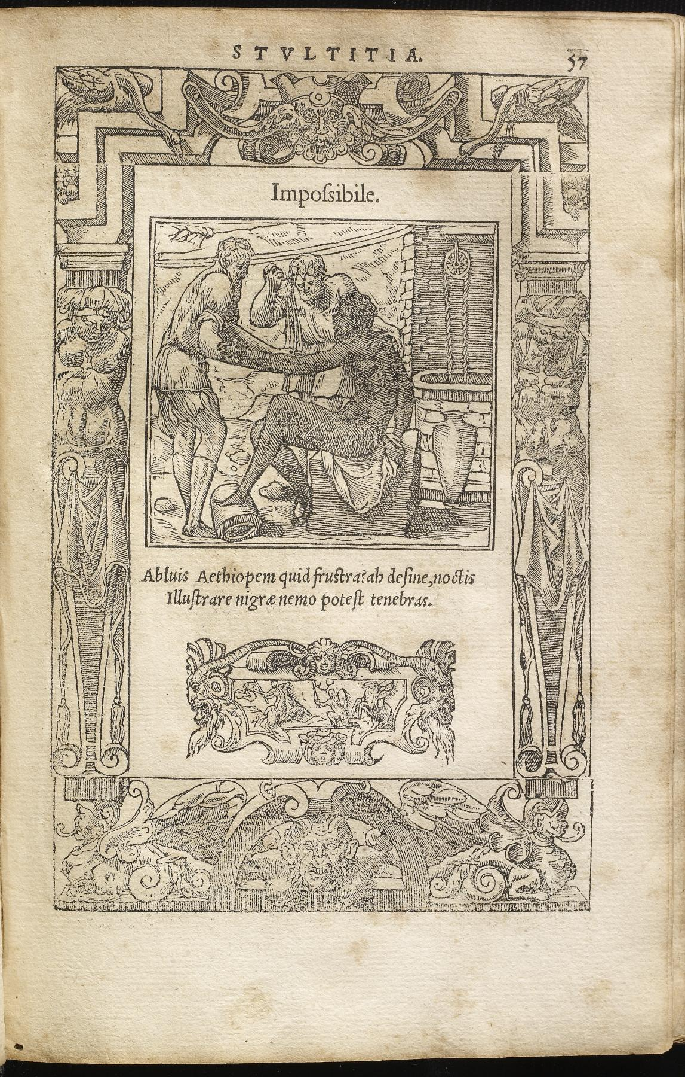
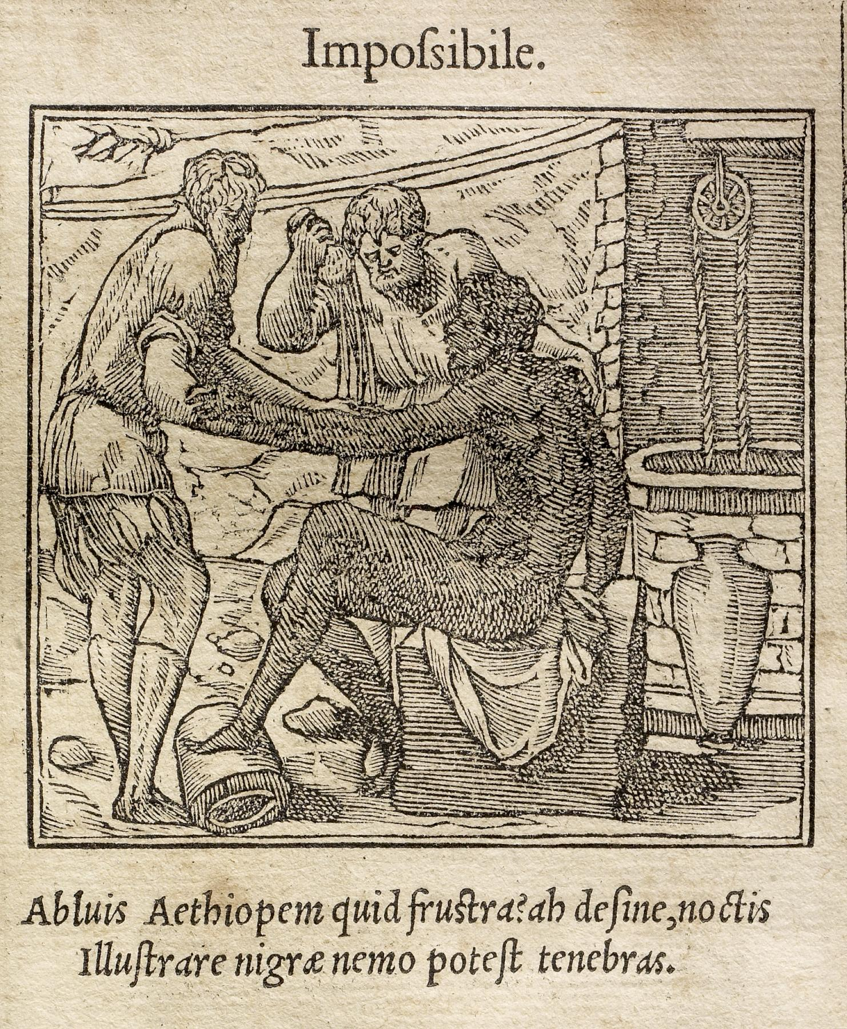

Slide 34
Penser la RACE:
Résumons: Quelles théories de la différence humaine ?
quels mots y figure si l’on fait
un nuage de MOTS CLÉS ?

Slide 35
Théories geo-humorales La théorie des climats
soleil de Robert Fludd,
Utriusque Cosmi (1617)

Slide 36
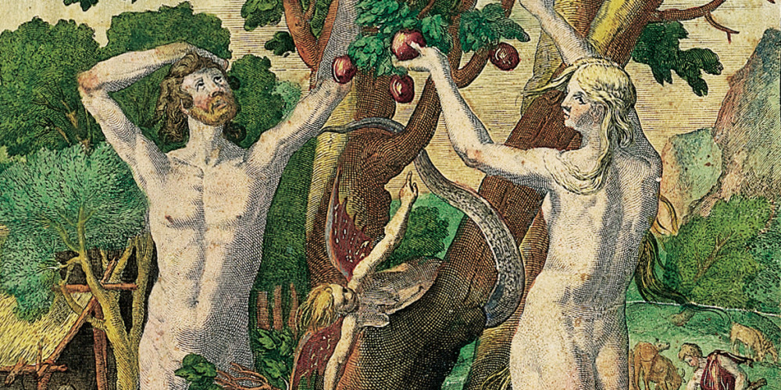
Monogénisme vs. Polygénisme/Pre-Adamisme

Slide 37
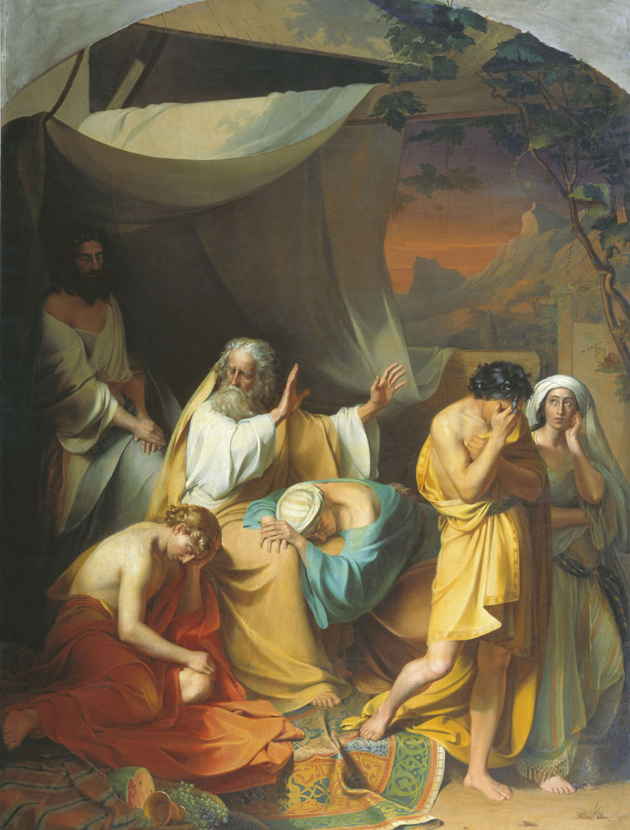
« La malédiction de Ham/Cham »
(par Noé contre le fils de Ham, Canaan)
Genèse 9:20-27

Slide 38
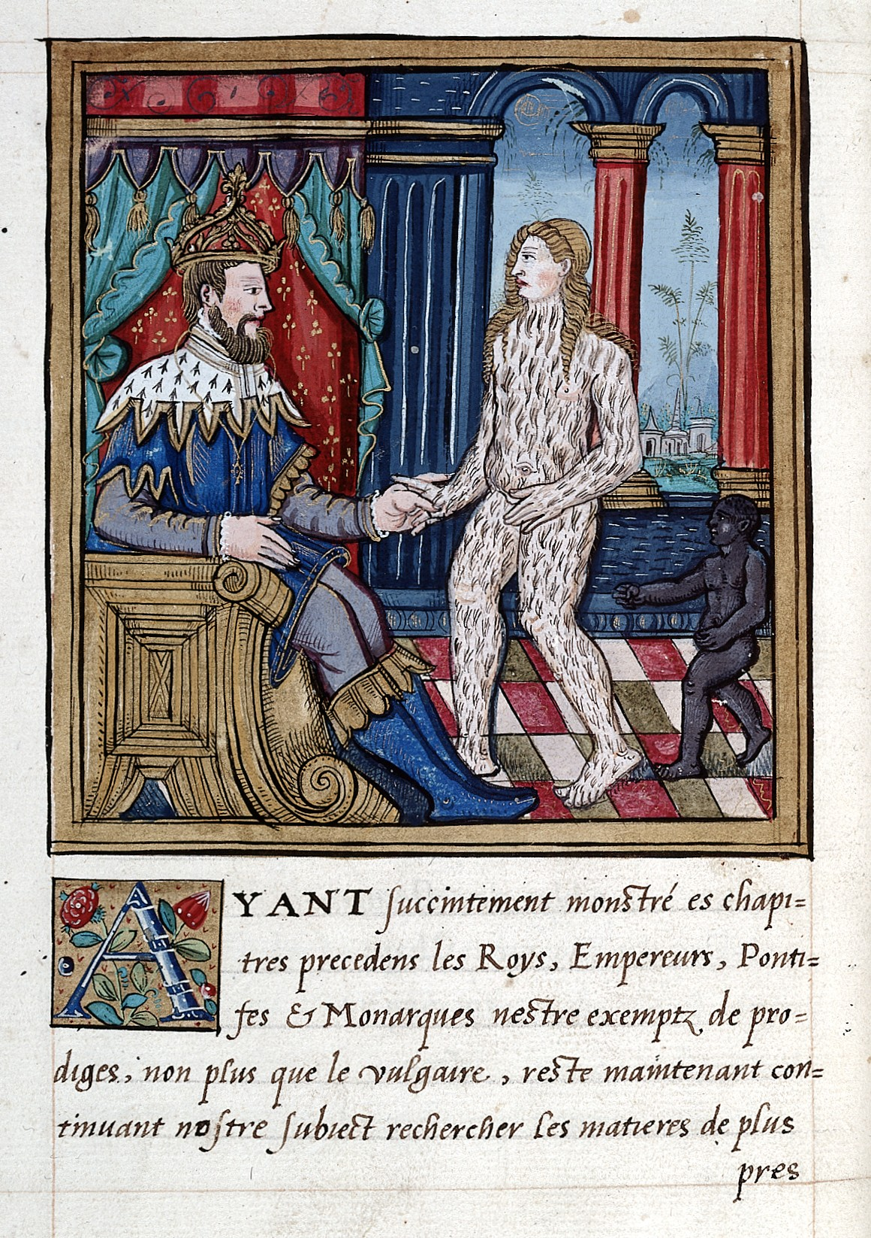
“La vièrge
vélue” et
Charles Quint
Pierre
Boaistuau
(1500-1566)
Histoires
prodigieuses
(1559/1560)
Wellcome Library
Ms. 136
folio 23v
imagination maternelle

Slide 39
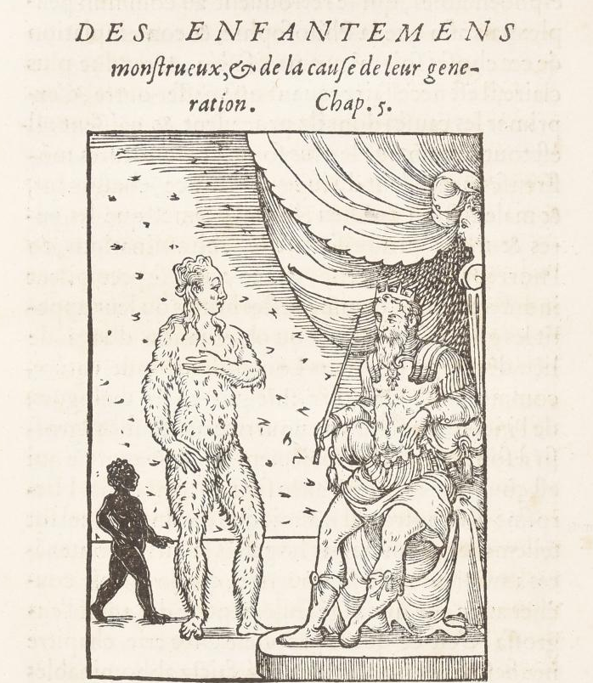
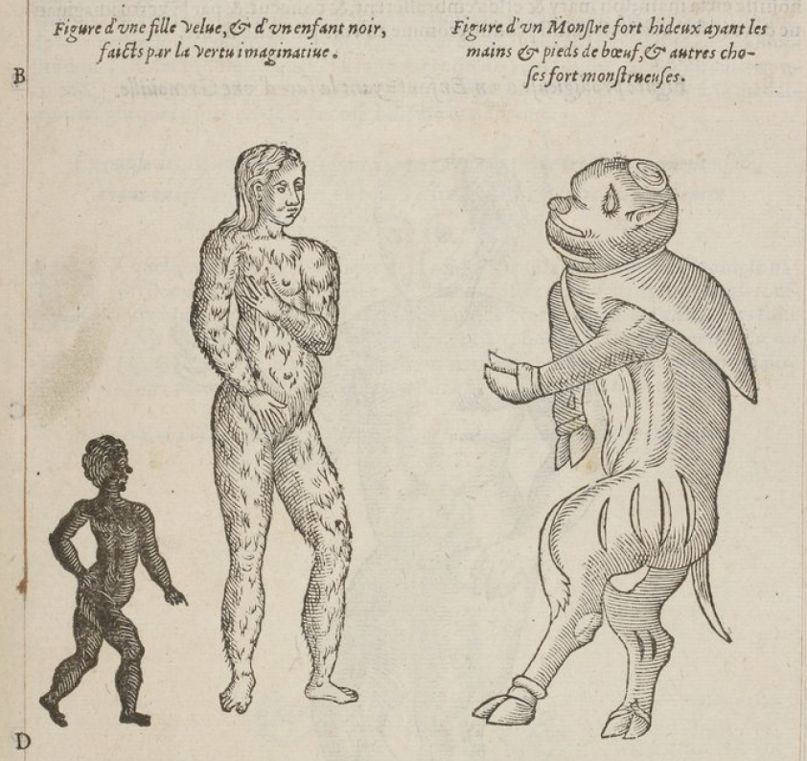
Ambroise Paré,
(c. 1509-1590)
Œuvres
complètes
(1585)
Pierre Boaistuau (c. 1517–1566)
Histoires Prodigieuses (1560)

Slide 41
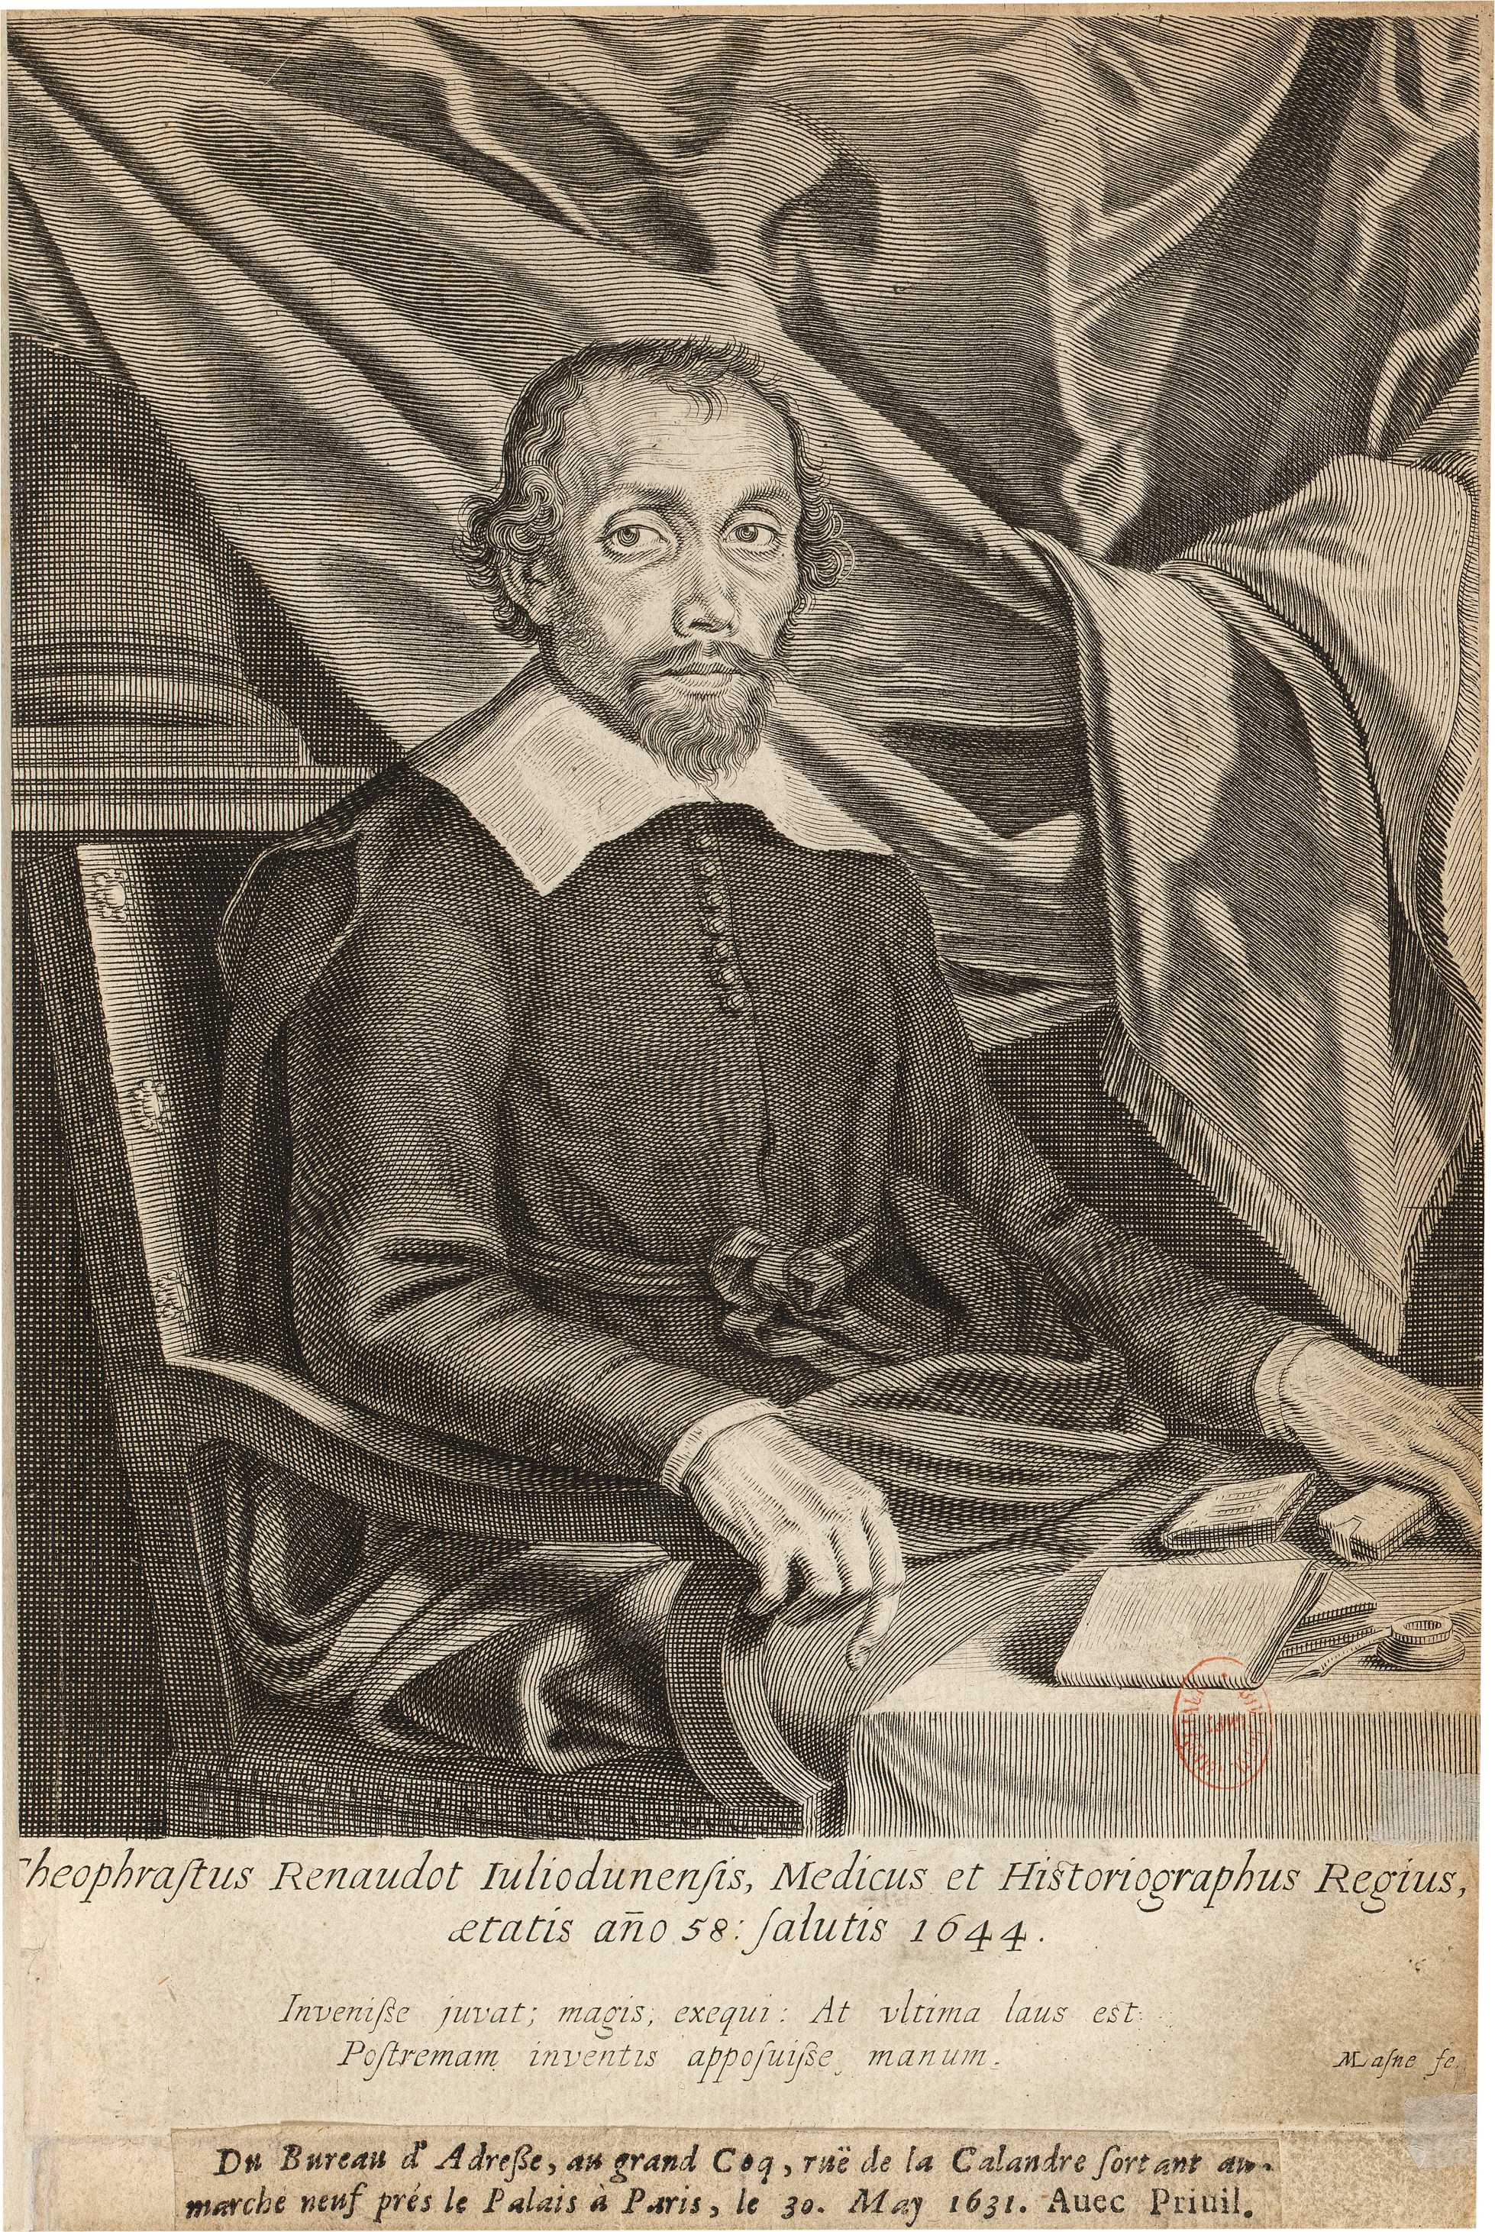
Conférences publiques au Bureau d’adresse et de rencontres
[Bureau of address and encounters] lundis après-midi août 1633 à septembre 1642
« Des Négres » 1er octobre, 1640
Journaliste et médecin, Théophraste Renaudot
(1586-1653)

Slide 42
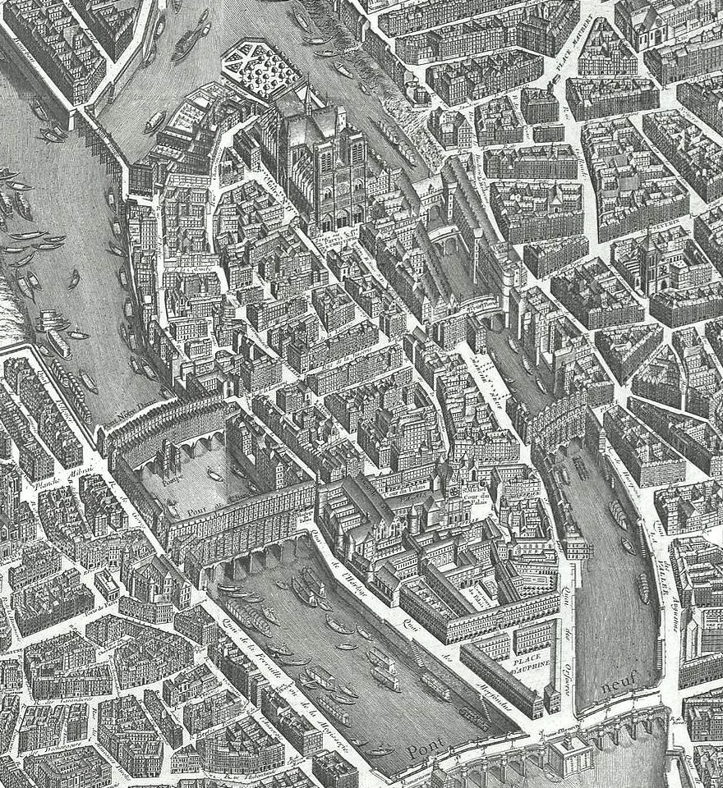
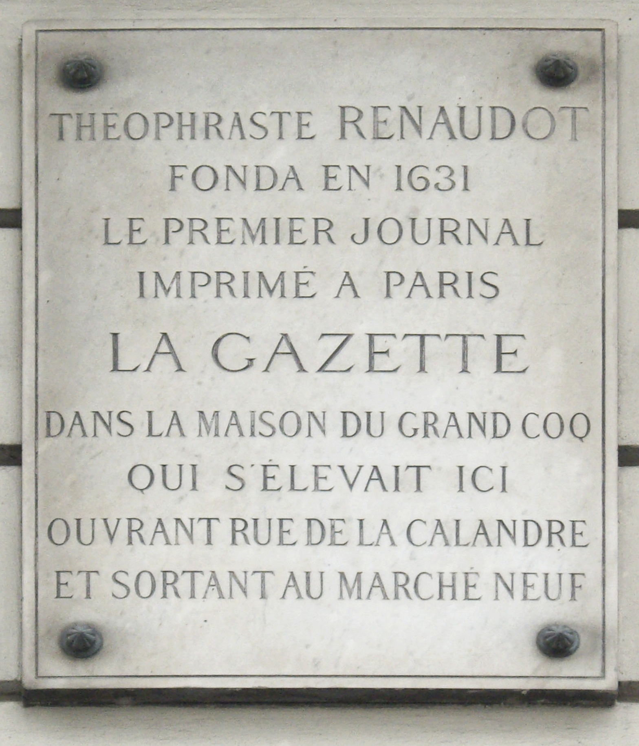

Slide 43
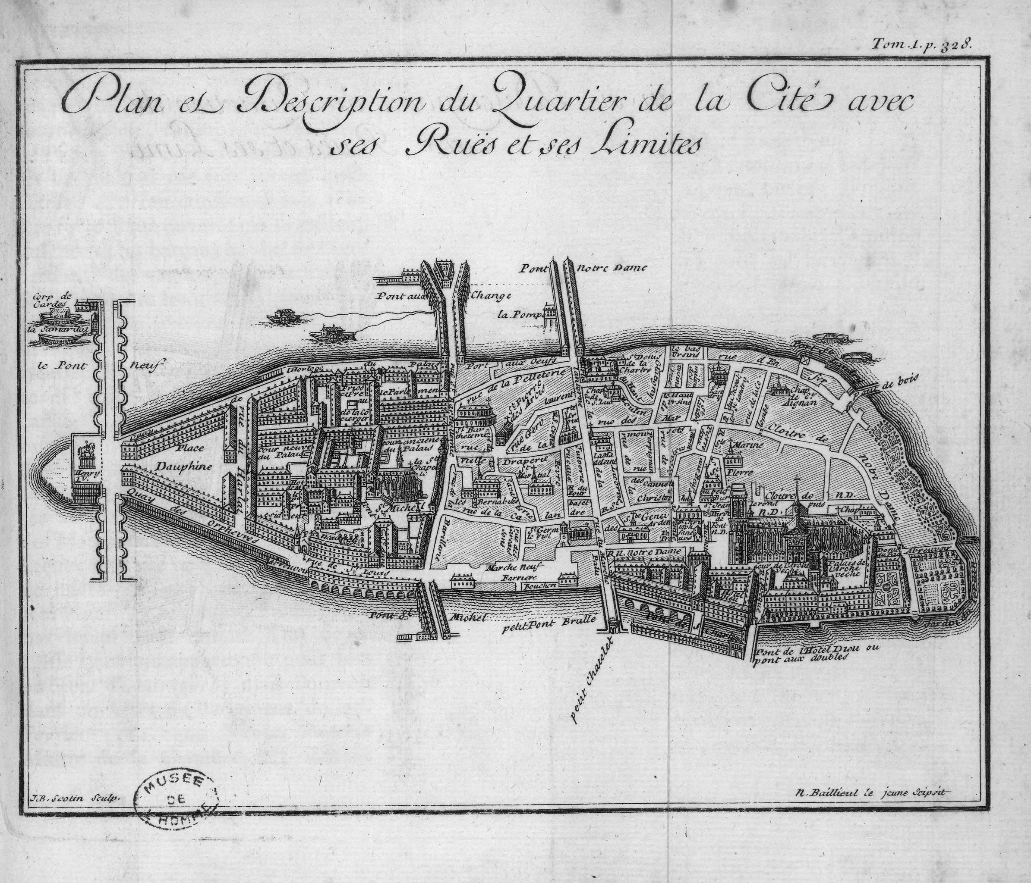
Jean-Baptiste Scotin,
Map of l’Ile de la Cité
(before 1710)

Slide 44
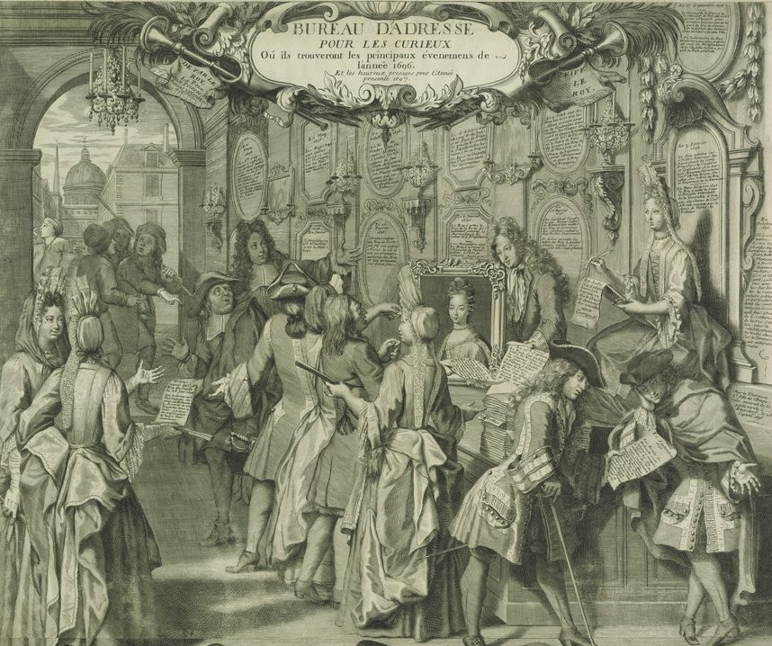
Bureau d’adresse et de rencontres établi en 1630 avec le soutien du Premier Ministre Richelieu éditeur en chef de la Gazette journal official de l’État
detail, 1696
almanach

Slide 45
3 orateurs, 3 groupes
Quels termes différents les orateurs emploient-ils dans leurs discours pour parler des personnes africaines subsahariennes ?
Où est-ce que chaque orateur se situe-t-il par rapport à la question de l’influence du climat (théorie qui prédominait pendant la Renaissance) pour créer la différence humaine ?
Quelles autres théories proposent-ils pour expliquer la différence ? Comment combinent-ils les théories sur l’influence du climat avec d’autres éléments pour mieux expliquer la production des traits, y compris la couleur de la peau ?
Dans quelle mesure peut-on qualifier leurs théories d’« essentialistes » (c’est-à-dire fondée sur la biologie, la physiologie, et l’hérédité) ou pas ?

